Slide 1
«Профилактика зависимостей в подростковом возрасте»
Федеральное государственное бюджетное образовательное учреждение высшего образования «Красноярский государственный медицинский университет имени профессора В.Ф. Войно-Ясенецкого»
Министерство здравоохраниения Российской Федерации
Фармацевтический колледж
Выполнила: студентка 208-1гр
Ондар Чойгаана
Проверила: Черемисина А.А
Красноярск - 2020

Slide 2
Содержание (гиперссылка)

Slide 4
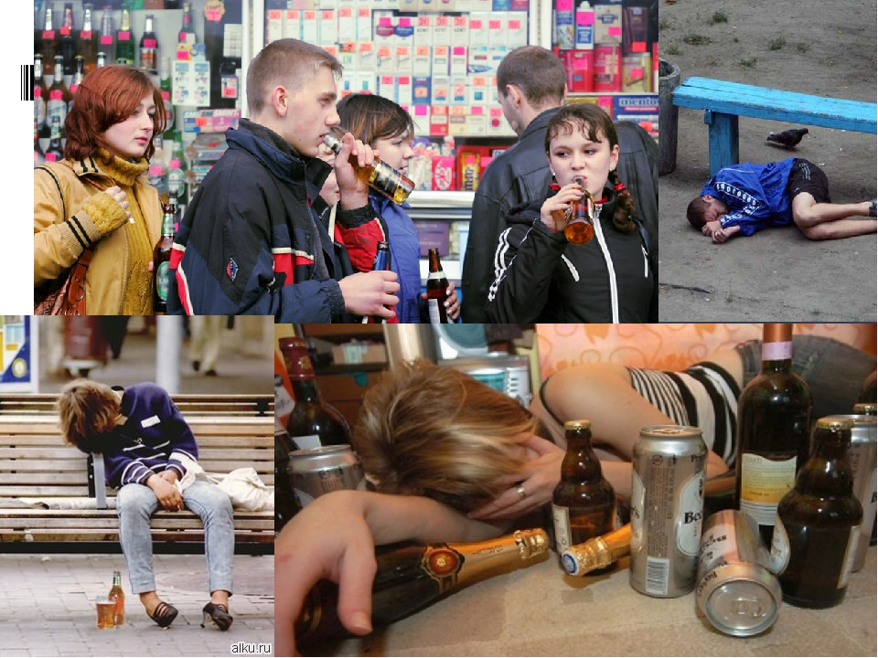
Профилактика зависимостей у подростков
У большинства подростков присутствуют вредные привычки, которые могут способствуют приобретению хронических заболеваний, преждевременному его старению.
К таким вредным привычкам относятся курение, употребление алкоголя, наркотиков, интернет зависимость.

Slide 5
Курение и его причины
Курение в среде подростков вызывает тревогу по нескольким причинам:
Те, кто начинает ежедневно курить в подростковом возрасте, обычно курят всю жизнь.
Курение повышает риск развития хронических заболеваний (заболевание сердца, рак легких и других органов, гангрена ног).
Подростки – курильщики чаще страдают от кашля, одышки и других респираторных симптомов.

Slide 6
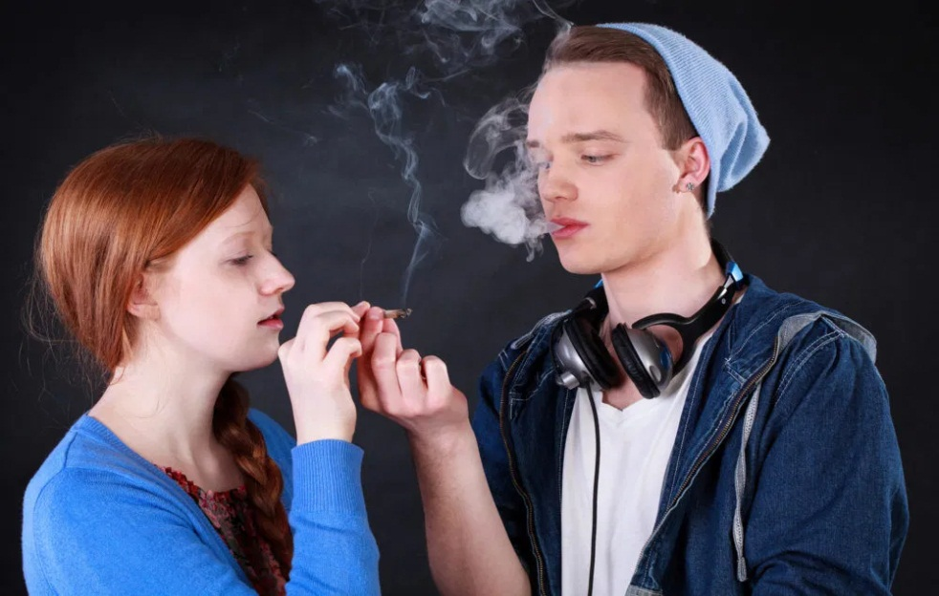
Последствия курения
В результате курения незаметно возникает привычка к табаку, к никотину. Никотин – является нейротропным ядом, действует на проведение и передачу нервного импульса, нарушает действия центральной и периферической нервных систем. К нему привыкают, и без него становится трудно обходиться.
При курении у подростков сильно страдает память, снижается скорость заучивания и объём памяти, замедляется реакция в движении, снижается мышечная сила; под влиянием никотина ухудшается острота зрения, у курящего подростка начинается мелькание и двоение в глазах, возникают от табачного дыма слезоточивость, покраснение и отёчность век, что приводит к хроническому воспалению зрительного нерва ,никотин повышает внутриглазное давление

Slide 7
Алкоголизация подростков и его причины
генетическая предрасположенность;
неблагополучная обстановка в семье, чрезмерная опека или полное отсутствие внимания со стороны родителей;
личностные особенности (слабый характер, неумение отстаивать свою позицию);
черепно-мозговые травмы;
психопатия;
общение с дурной компанией, в которой постоянно присутствует алкоголь;

Slide 8
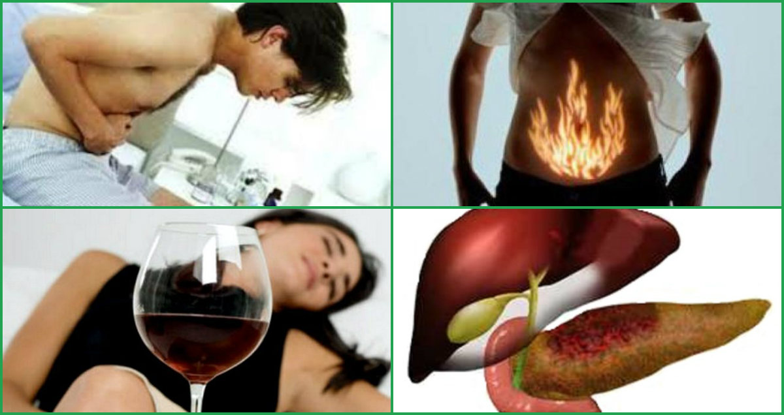
Последствия алкоголизма
Приобщенный к алкоголю подросток меняет свои привычки и ценности. Все свободное время он проводит в кругу своих пьющих товарищей, принятием спиртного.
При употреблении алкоголя у подростков развивается цирроз печени, возникают такие заболевания, как гепатит, панкреатит, нарушения работы сердца, заболевания эндокринной системы, легочные заболевания, проблемы с артериальным давлением, снижается устойчивость к инфекционным заболеваниям, появляются нервные и психические расстройства: грубость, недоверчивость, вспыльчивость

Slide 9
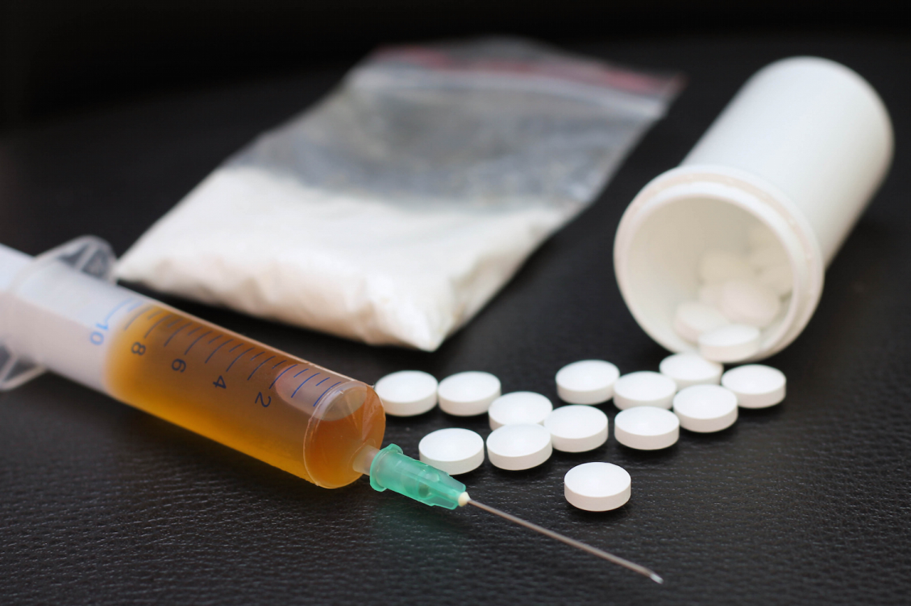
наркомания
Особая опасность возникает тогда, когда наркотик, принятый из любопытства или от скуки, вызывает приятные ощущения. В результате у подростка возникает желание повторно испытать те же чувства. Употребление наркотиков в молодежных кругах часто становится чем-то вроде попытки считаться взрослым человеком.
Одним из факторов подростковой наркомании является неумение справляться с жизненными трудностями.

Slide 10
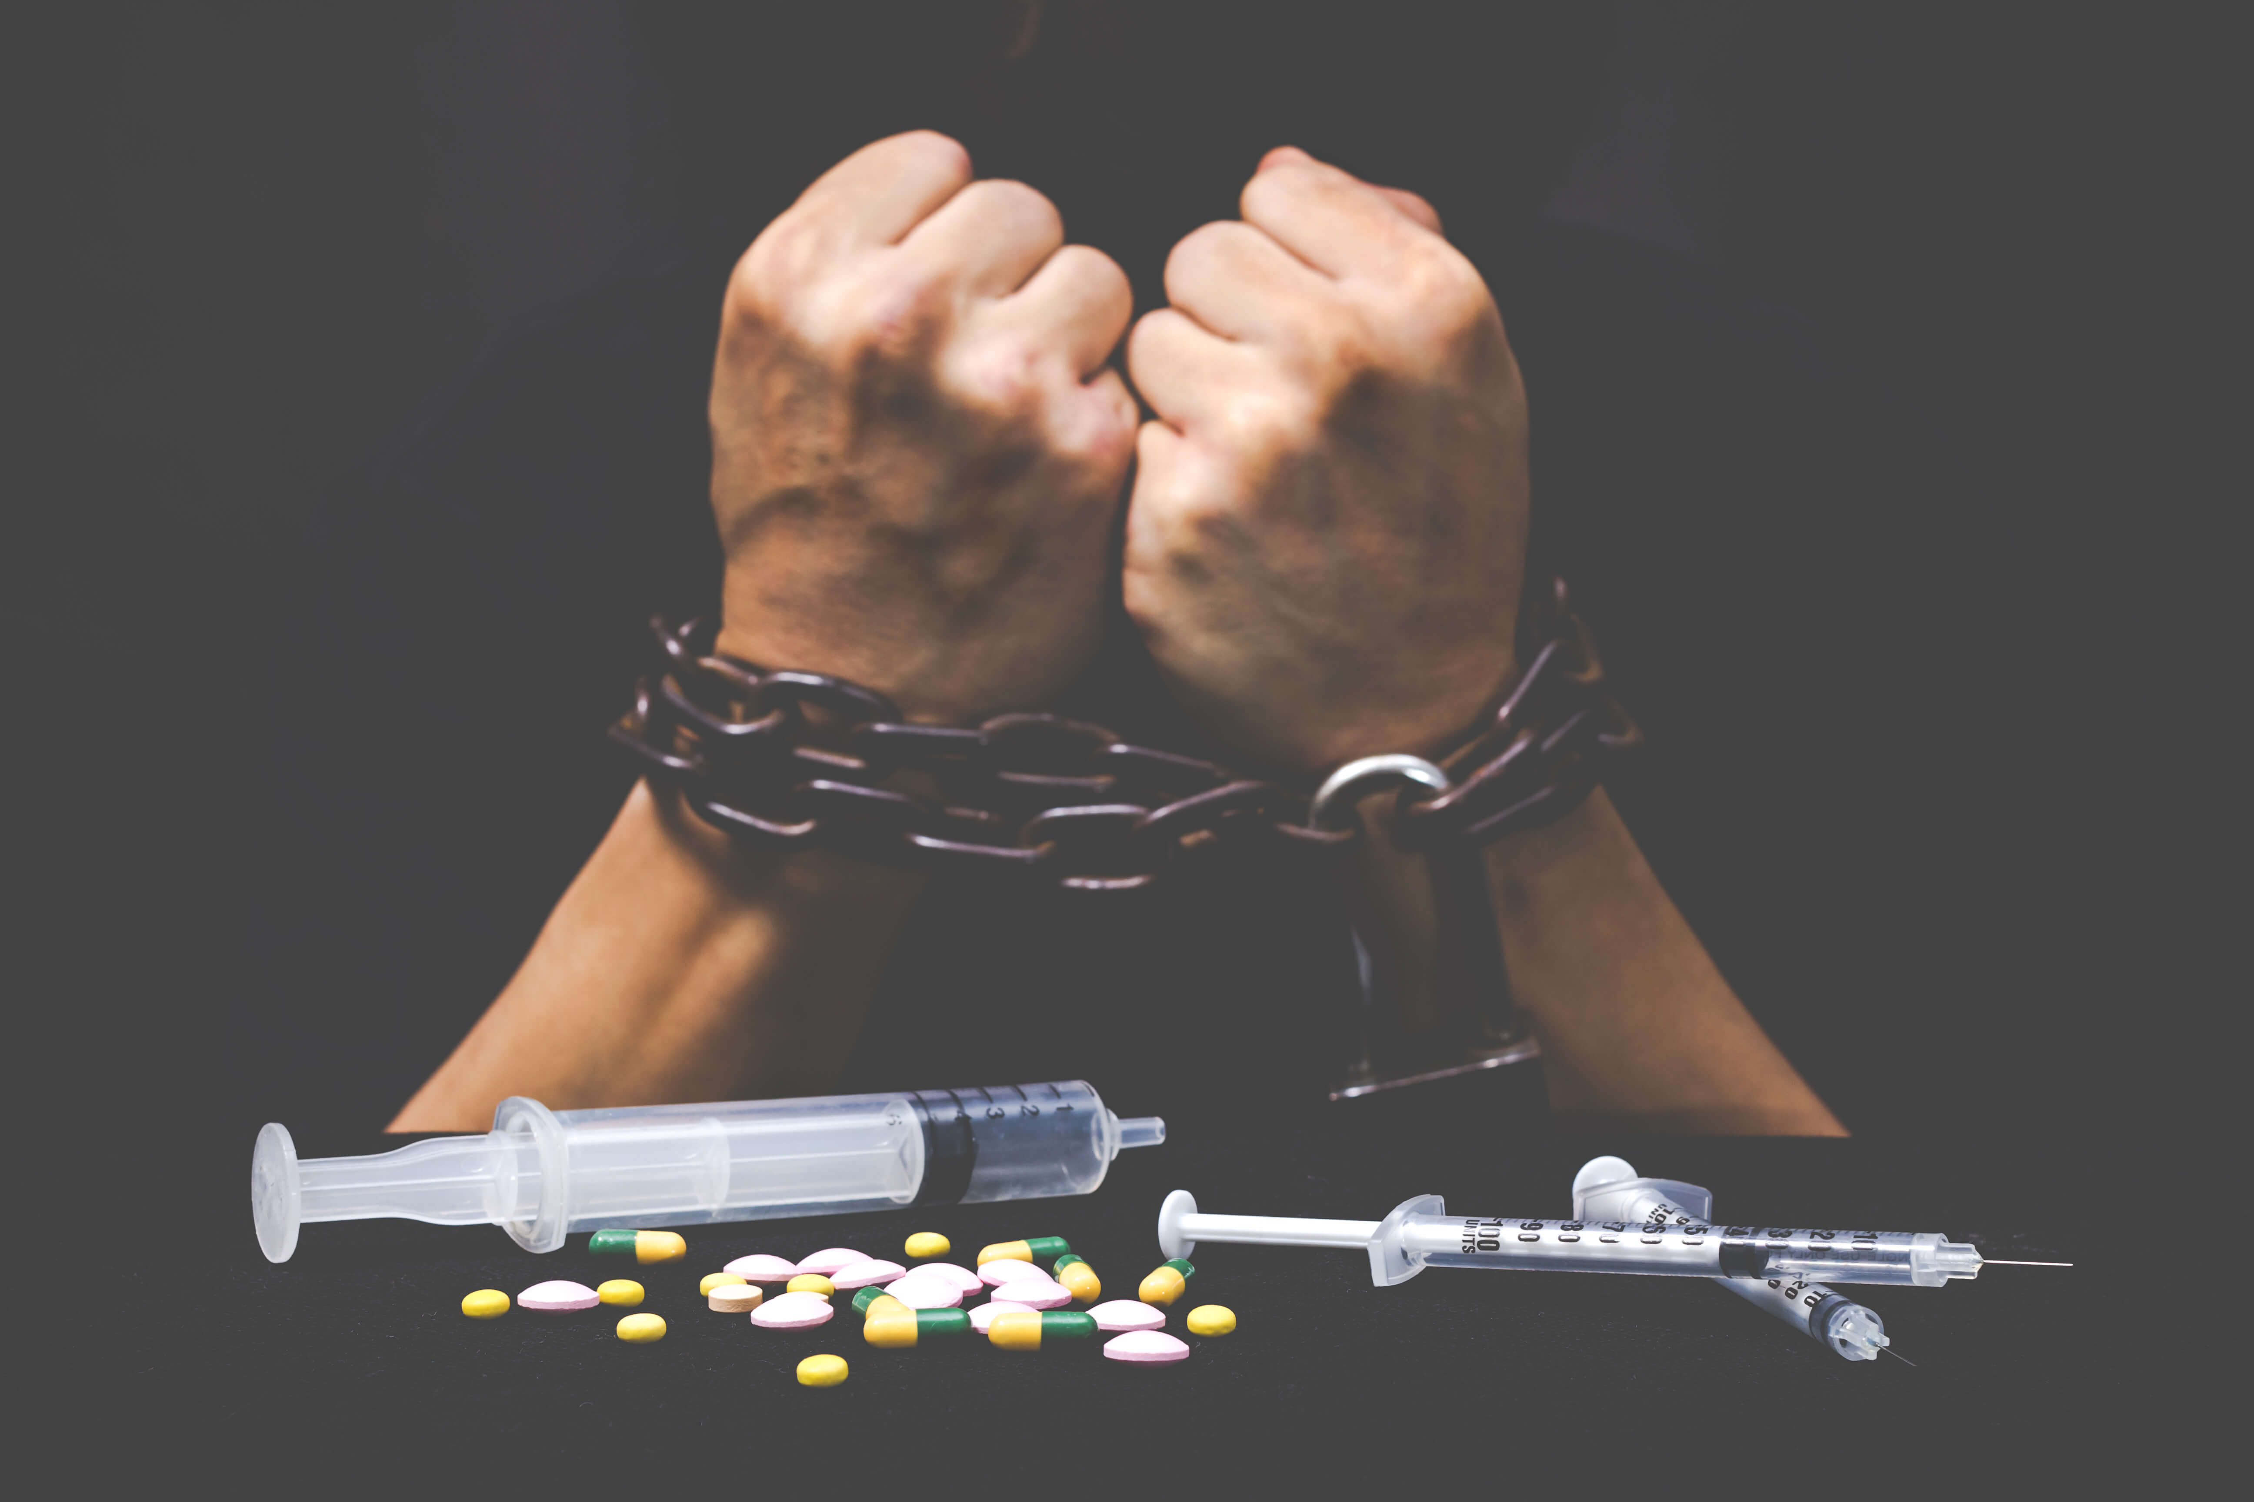
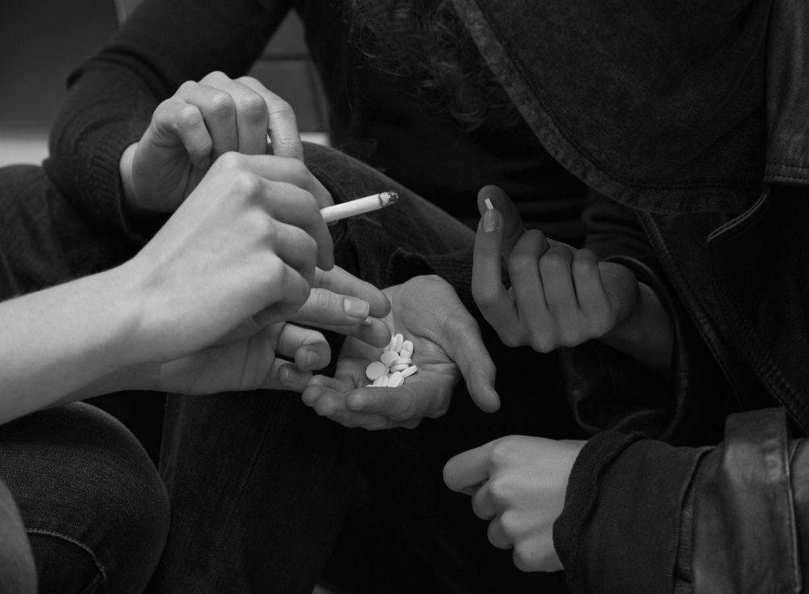
Наркомания и его последствия
Последствия злоупотребления наркотиками обнаруживаются спустя 1-2 месяца.
У подростков утрачивается интерес к учебе;
появляются прогулы, исчезновения из дома;
Затем появляется раздражительность; конфликтность;
колебания настроения,
отмечается снижение интеллекта.

Slide 11
Интернет зависимость
У детей и подростков наблюдаются четыре степени интернет-зависимости:
1. Ребенок проводит за компьютером менее 7 часов в неделю, его деятельность в сети разнообразна, он охотно рассказывает, чем занят. Сам выключает компьютер, «отлучение» от интернета и необходимость прерваться воспринимает спокойно, проблем со сном и аппетитом нет. Учеба в норме, одевается как всегда, в комнате порядок.
2. Ребенок находится за компьютером до 15 часов в неделю, деятельность разнообразна, но однонаправлена, рассказывает не обо всем. Компьютер выключает после напоминания, необходимость прерваться воспринимает по-разному, в том числе и негативно. Иногда объедается у компьютера или забывает поесть, изредка бывают ночные кошмары. Учеба в норме, может неаккуратно одеться, захламить комнату.

Slide 12
Интернет зависимость
3. Ребенок пребывает за компьютером до 22 часов в неделю, деятельность узконаправлена, неохотно рассказывает о ней. Компьютер выключает после нескольких напоминаний, перерывы воспринимает негативно. Аппетит заметно снижен или повышен, сон нарушен – спит то мало, то много, кричит и мечется во сне. Учеба страдает, одежда часто неаккуратна, в комнате беспорядок. Несколько меняется круг общения и интересы.
4. Ребенок засиживается за компьютером более 3-х часов в день, ежедневно, не отрываясь. Компьютер старается не выключать вообще, на просьбы прерваться или рассказать, чем занят, реагирует агрессивно. Аппетит и сон сильно нарушены, успеваемость сильно упала, одежда и комната в беспорядке, круг общения и интересы сменились.

Slide 13
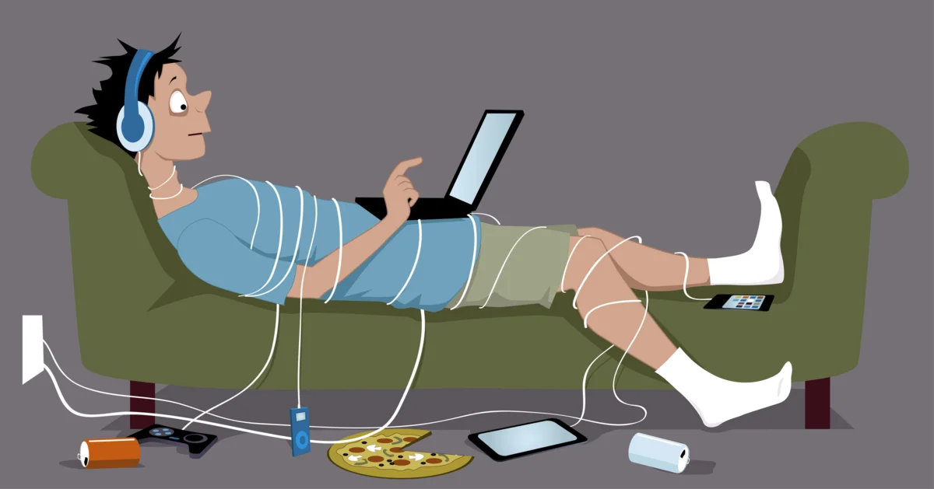
Про стадии интернет зависимости
Первая-вторая стадия почти не требуют вмешательства – это естественный интерес, необходимый для жизни в современном мире. Достаточно разговаривать с детьми об их увлечениях и ненавязчиво отслеживать, чем они заняты, о чем пишут в соцсетях, во что играют.
Третья стадия свидетельствует о необходимости серьёзного вмешательства, консультаций с психологом. Надо обеспечить ребенку полноценную жизнь в реальности – сильные впечатления, дружную компанию, полезное занятие.
Четвертая стадия, к сожалению, без вмешательства профессионалов может окончиться печально. Обратитесь к школьному психологу, врачу из поликлиники.

Slide 14
Советы родителям
С подростками нельзя обращаться, как с детьми: они не терпят снисходительности и приказного тона. А вот дружеское общение, искренний интерес к делам и чувствам подростков помогут родителям установить с ними тесный контакт, наладить и укрепить отношения.
Главное – ориентировать ребенка на здоровый образ жизни. Научить ребенка бережно относиться к своему здоровью, строить гармонично свои отношения с окружающим миром — важнейшая задача родителей.

Slide 15
Спасибо за внимание!!!

